Slide 1

NÁZEV ŠKOLY: ZŠ Dolní Benešov, přísp.organizace
AUTOR: Mgr. Marta Rozsívalová
NÁZEV: VY_32_INOVACE_05_Angličtina 6. a 7.ročník
TEMA: Halloween
ČÍSLO PROJEKTU: CZ 1.07/1.4.00/211262

Slide 2
Anotace
Žáci se seznamují se symboly Halloweenu
Opakují formou odpovědí znalosti o Halloweenu
Tvoří rozhovory o způsobech oslavy Halloweenu na naší škole

Slide 3
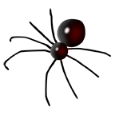
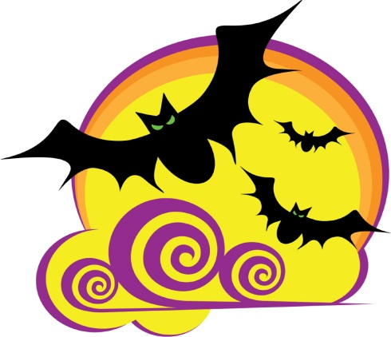
Halloween

Slide 4
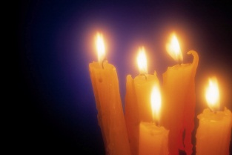
Symbols of Halloween
Pumpkin
Candle
Ghost
Witch
Dead body
Black cat
Spider
Bat

Slide 5
Questions
When do people celebrate Halloween ?
How do they celebrate this holiday?
What do children do?
Which costumes do they wear?
How do they decorate their houses and garden?

Slide 6
Answers
- on 31st October
wear costumes, decorate houses and garden,
play trick or treat
go from house to house in special costumes
and play trick or treat
ghost and witch, dead body….
with pumpkins and candles inside, fire in the
garden, lantern
Notes:
<číslo>

Slide 7
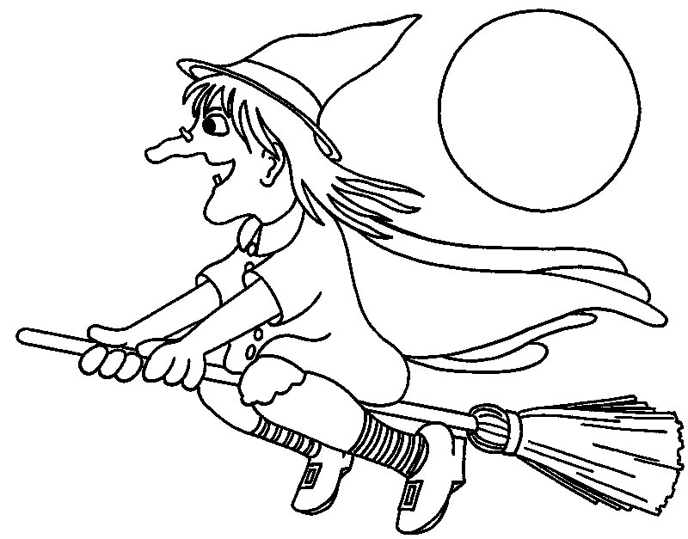
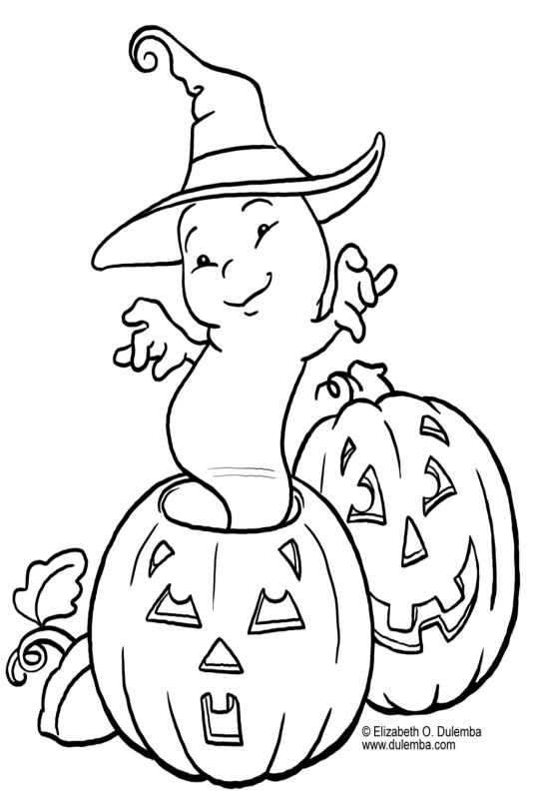
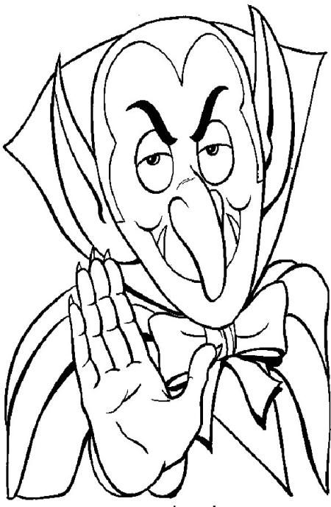

Slide 8
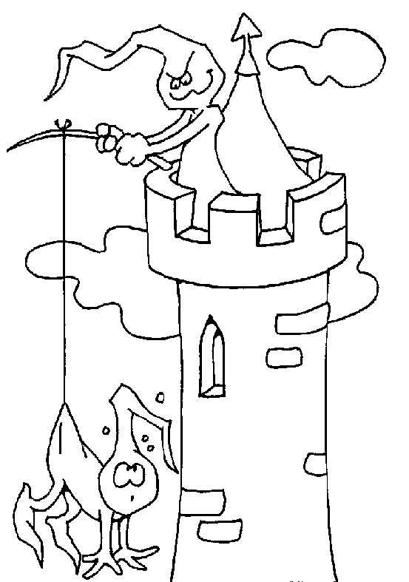
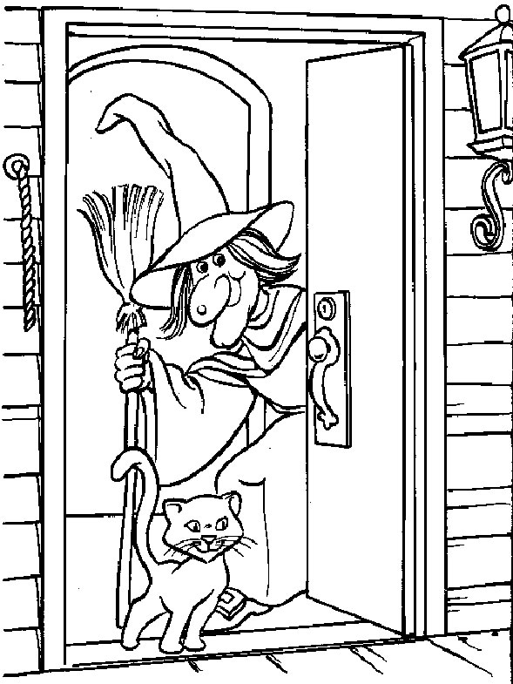
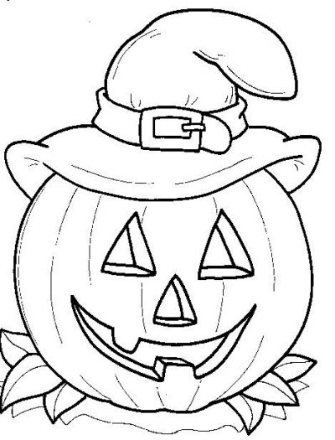

Slide 9
Citace
http://www.srubyservis.cz/aktuality-svatek-halloween---historie--tradice-a-svitici-dyne
Obrázky snímky č. 3, 4,7,8 Otevřená galerie Microsoft office
2011-10-11
Text je vytvořen autorem materiálu
2011-10-11

